Slide 1
Terminado la Pandemia?
Lo que necesita saber sobre COVID-19, las variantes y vacunas
Martes, 03 de Agosto del 2021 3:00 p.m. – 4:30 p.m. PT
1

Slide 2
Agenda:
Oradores
Visión General:
El objetivo de esta cumbre es compartir la información más reciente sobre COVID-19, las variantes y las vacunas disponibles para adultos y niños en el condado de Los Ángeles (Sur de Los Ángeles).
3:00 p.m.-3:10 p.m. (10 minutos)
Bienvenida y Palabras de Apertura
– Yelba Castellon, MD, MPH
3:10 p.m.-4:00 p.m. (50 minutos)
Discusiones del Orador – C. Corchado, J. Deville, E. Gonzalez,
Y. Castellon
Oradores:
Claudia Corchado
Jamie G. Deville, MD
Eloisa Gonzalez, MD, MPH
Yelba M. Castellon-Lopez, MD, MPH
4:00 p.m.-4:25 p.m. (25 minutos)
Sesión de Preguntas y Respuestas
– Yelba Castellon, MD, MPH
4:25 p.m.-4:30 p.m. (5 minutos)
Palabras de Clausura
– Yelba Castellon, MD, MPH

Slide 3
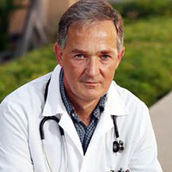
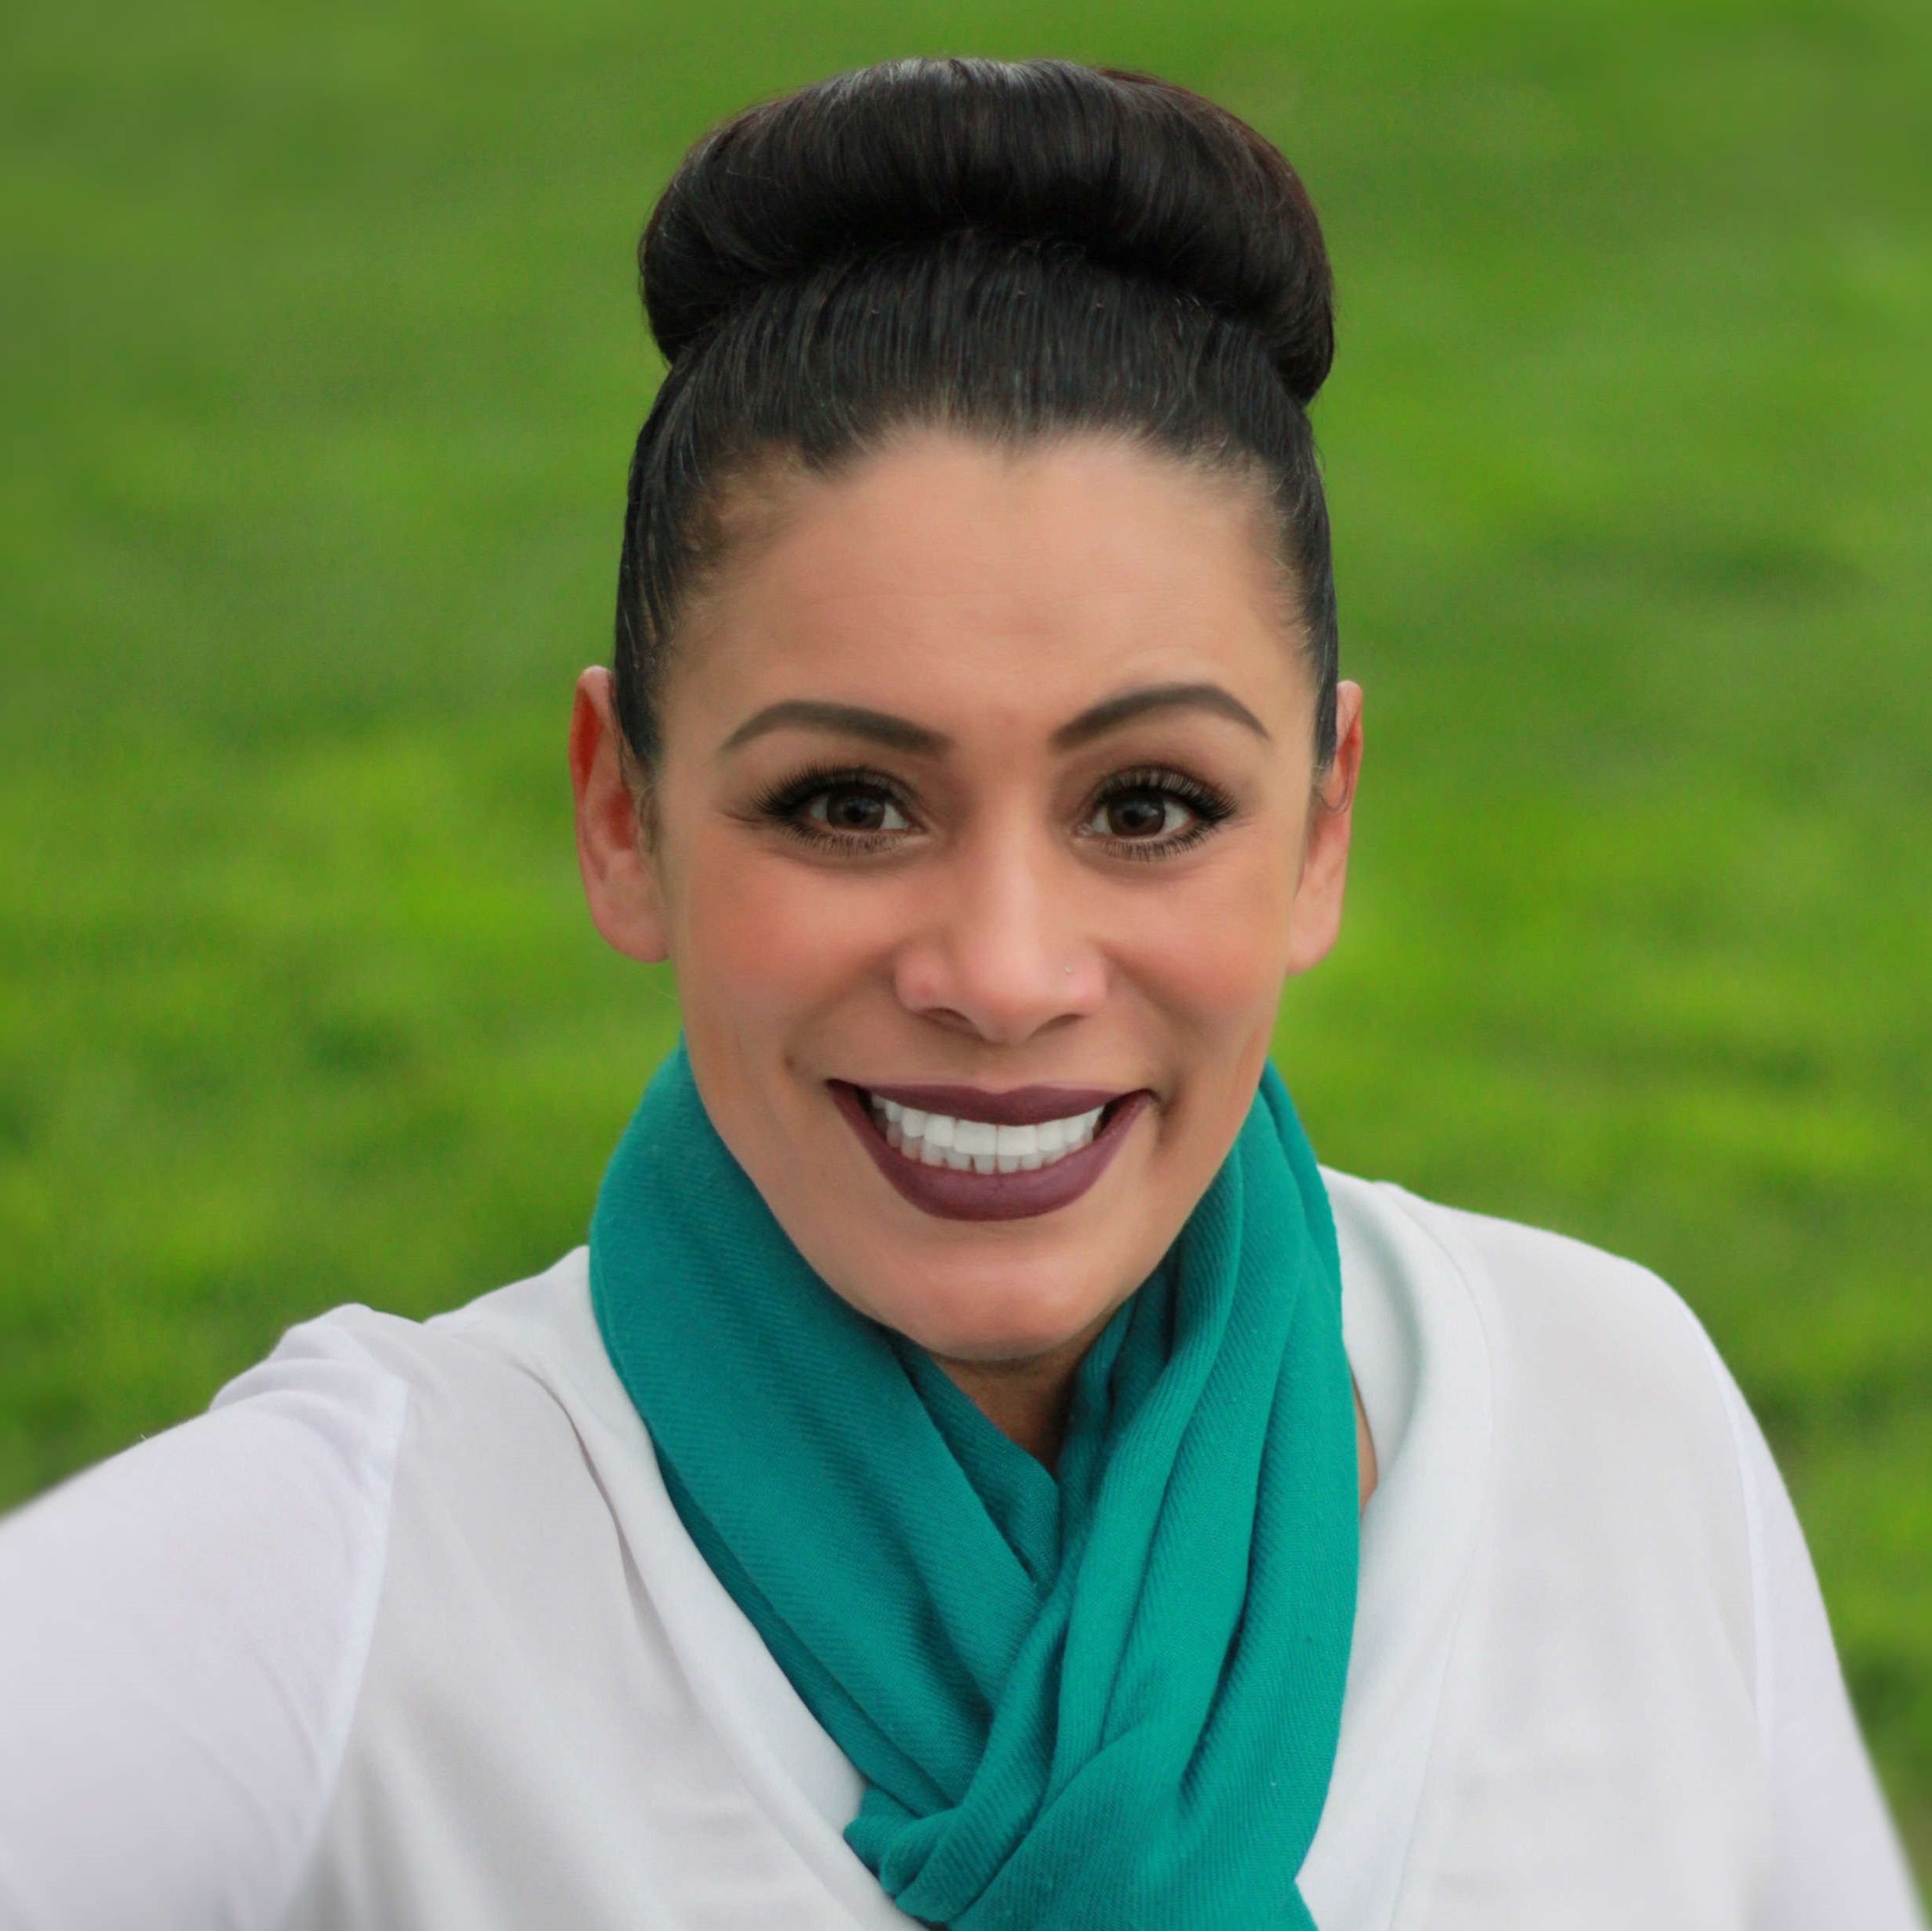
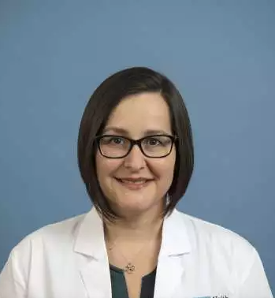
Speaker Information
Eloisa Gonzalez, MD, MPH
Jamie G. Deville, MD
Profesor Clínico de PediatríaDivisión de Enfermedades Infecciosas, UCLA
Director, Salud Cardiovascular y Escolar, Departamento de Salud Pública del Condado de Los Ángeles
Claudia Corchado
Yelba M. Castellon-Lopez, MD
Gerente de Programa de Cultiva La Salud-Condado de Merced
Médico, Departamento de Medicina Familiar, UCLA

Slide 4
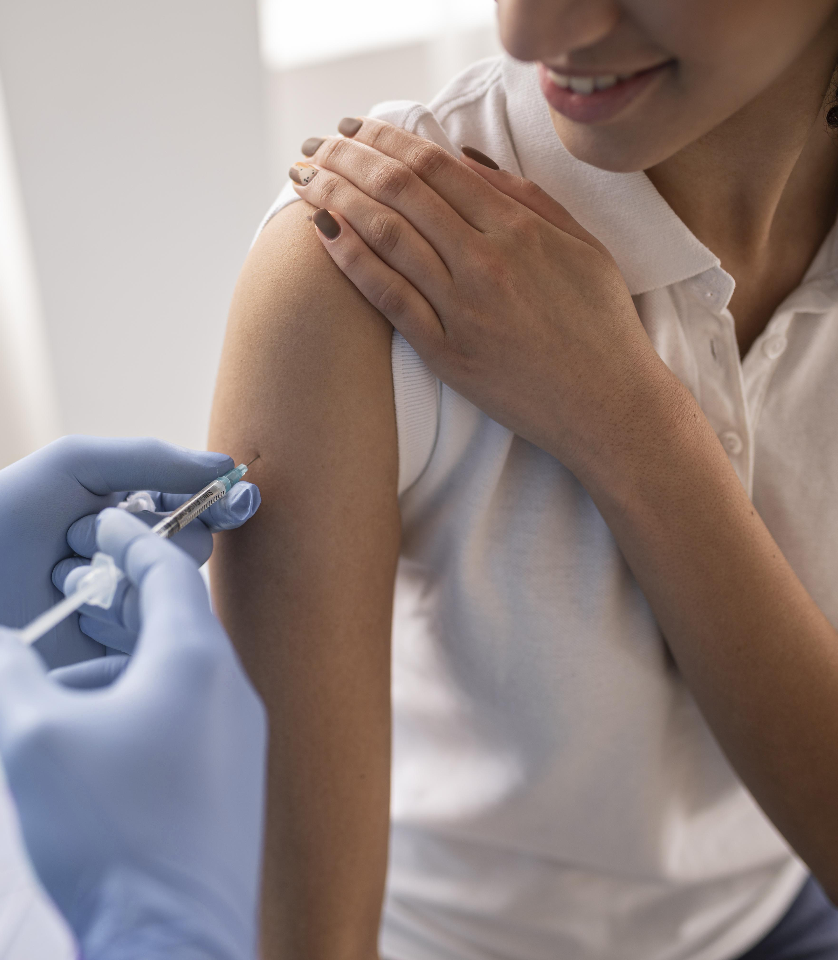
Discusiones
01. ¿Se acabó la pandemia?
02. ¿Cuál es el estado de COVID-19 en el condado de Los Ángeles?
03. Variantes de COVID-19
04. Información de vacunación para adultos y niños
05. Alcance comunitario

Slide 5
Palabras de Clausura:
Gracias! A los ponentes y asistentes que hicieron posible la “Cumbre Comunitaria COVID-19”!
Contact:
Tómese un momento para completar rápidamente esta breve evaluación de la conferencia. La información nos ayudará a planificar programas y procesos futuros.
Dilara Üsküp, PhD, PhD, Investigadora Co-Directora
duskup@ucla.edu
Steve Shoptaw, PhD, , Investigador Co-Director sshoptaw@ucla.edu
Damilola Jolayemi, MSc, Coordinador del proyecto
ojolayemi@mednet.ucla.edu
Se podrá acceder a una copia de la grabación a través del sitio web de CHIPTS, le enviaremos un recordatorio una vez que se publiquen los materiales.

